Slide 1

一种基于物联网的疫情播报系统
答辩人：陈宇航 导师：朱静

Slide 2

目录
①
选题背景及意义
②
研究内容
③
所遇部分问题
④
结果展示
④
总结

Slide 3
①
选题背景及意义

Slide 4
选题背景及意义
背景: 物联网在网络应用飞速发展的当下，对我们的生活方方面面都有着影响。在我国，物联网的前身是传感网，中国科学院早就开始了传感网技术的研究并且取得了一系列的科研成果。并且当前全球新冠肺炎疫情大流行仍处于高位运行，我国持续面临着较大的疫情输入压力。奥密克戎毒株传染性更强，传播速度更快，更隐匿等特点，以及本土疫情呈现无症状者，轻症感染者居多。
意义: 基于疫情流行的现状，疫情的防控措施是必不可少的，本项目结合了物联网技术，实现了对疫情基本数据收集和处理，并且选择了合适的嵌入式平台完成疫情的数据展示与播报系统，实现了对当前疫情的实时了解掌控，可以根据掌握到的情况来安排生活出行。

Slide 5
②
研究内容

Slide 6
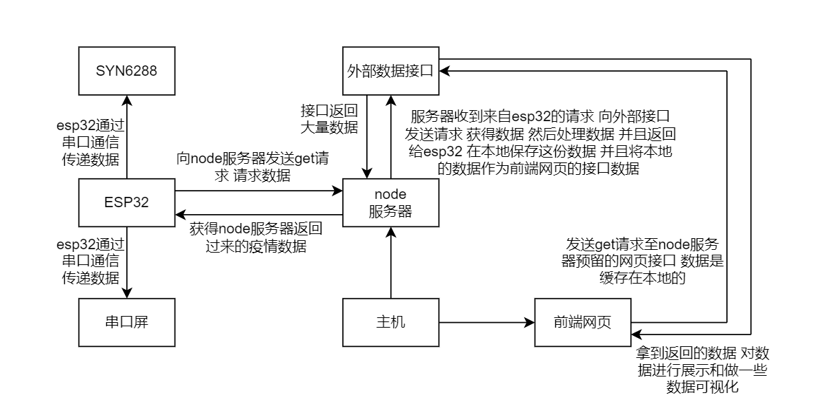
研究内容
流程框图

Slide 7
研究内容
（1）用esp32发送网络请求
（2）实现对疫情数据的采集，数据的来源。
（3）搭建一个网页展示数据
（4）网页展示数据的时候实现数据可视化
（5）node.js搭建服务器请求疫情数据
（6）请求下来的数据应该如何处理，数据如何存放
（7）esp32串口通信将处理后的数据发送给串口屏
（8）用SYN6288语音模块实现语音播报功能

Slide 8
③
所遇部分问题

Slide 9
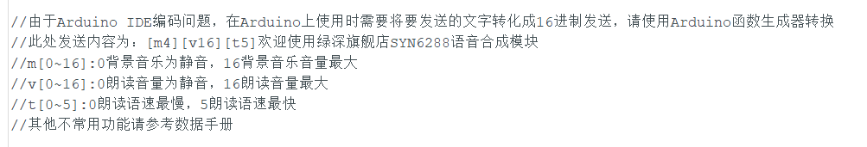
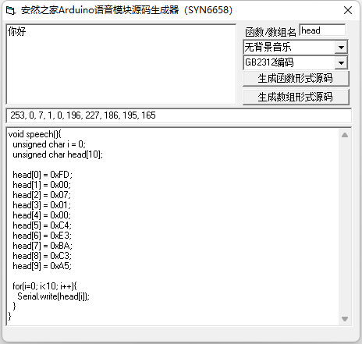
所遇部分问题
语音模块

Slide 10
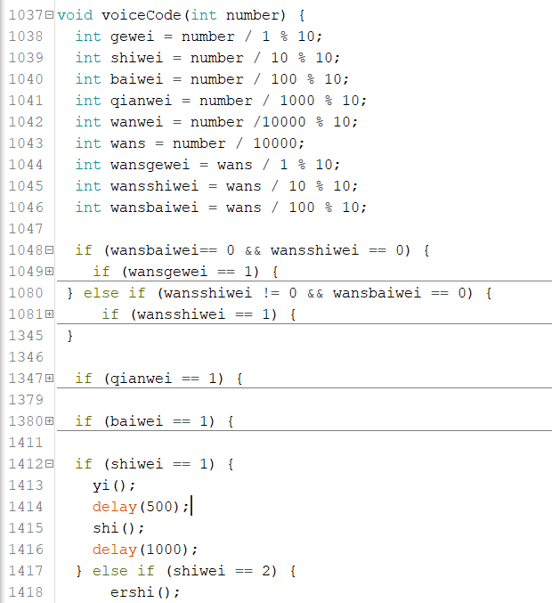
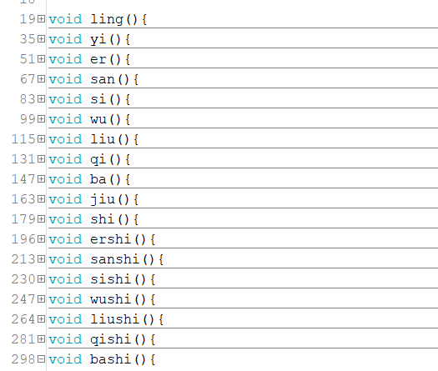
所遇部分问题
语音模块

Slide 11
所遇部分问题
跨域问题
跨域指的是浏览器不能执行其他网站的脚本，是浏览器对就JavaScript实施的安全限制，是由浏览器的同源策略造成的。当前请求的url的协议，域名和端口，如果有一个和当前页面不同就称作跨域。跨域只会在浏览器和服务器之间会存在。因为前端项目这里开启服务需要占用一个端口，node后端也需要占用一个端口，所以端口号是不可能相同的，这样就一定会跨域。

Slide 12
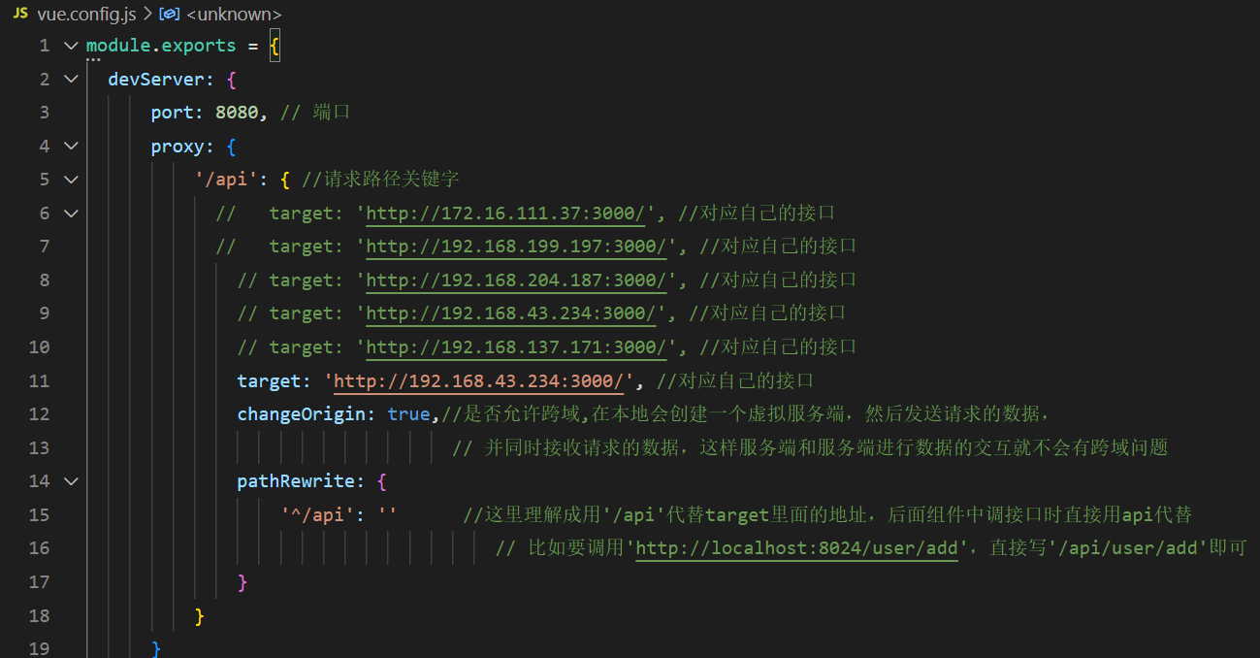
所遇部分问题
跨域问题解决方案

Slide 13
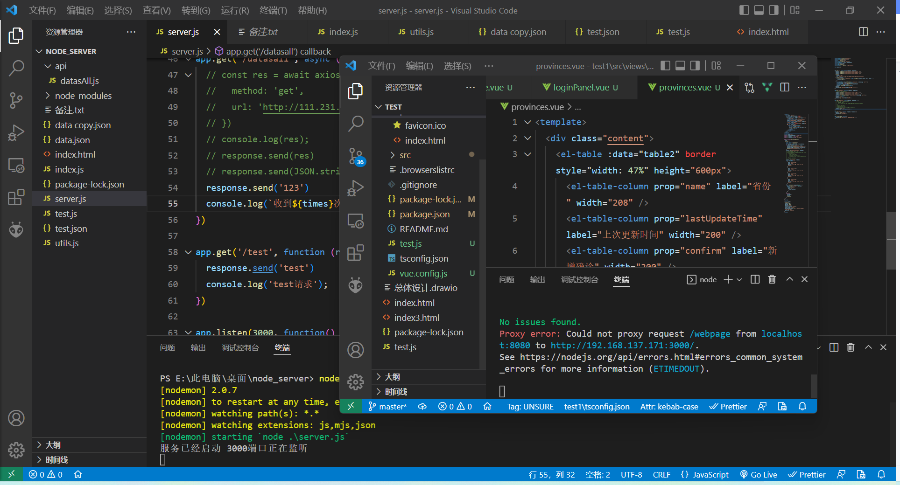
前端项目和服务器

Slide 14
④
结果展示

Slide 15
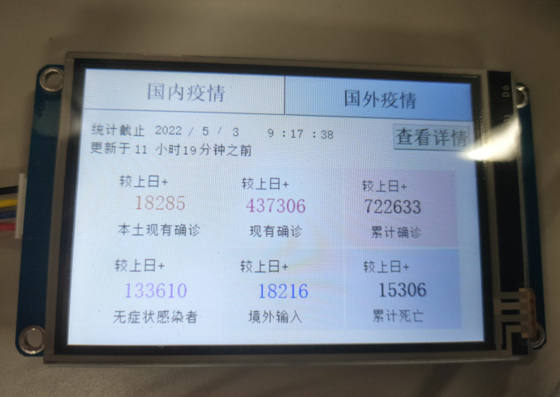
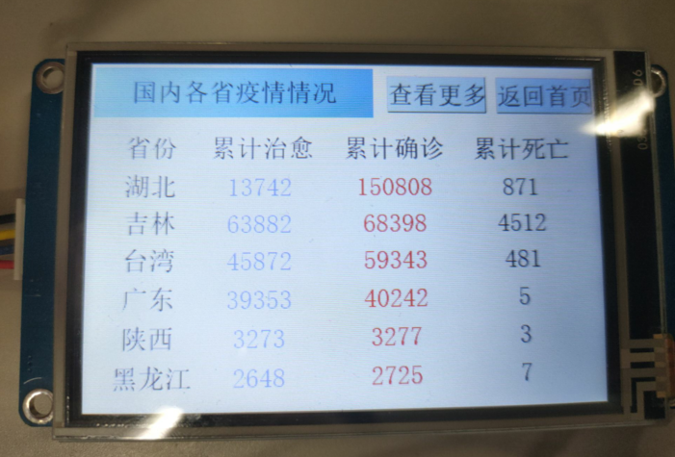
结果展示
串口屏展示数据

Slide 16
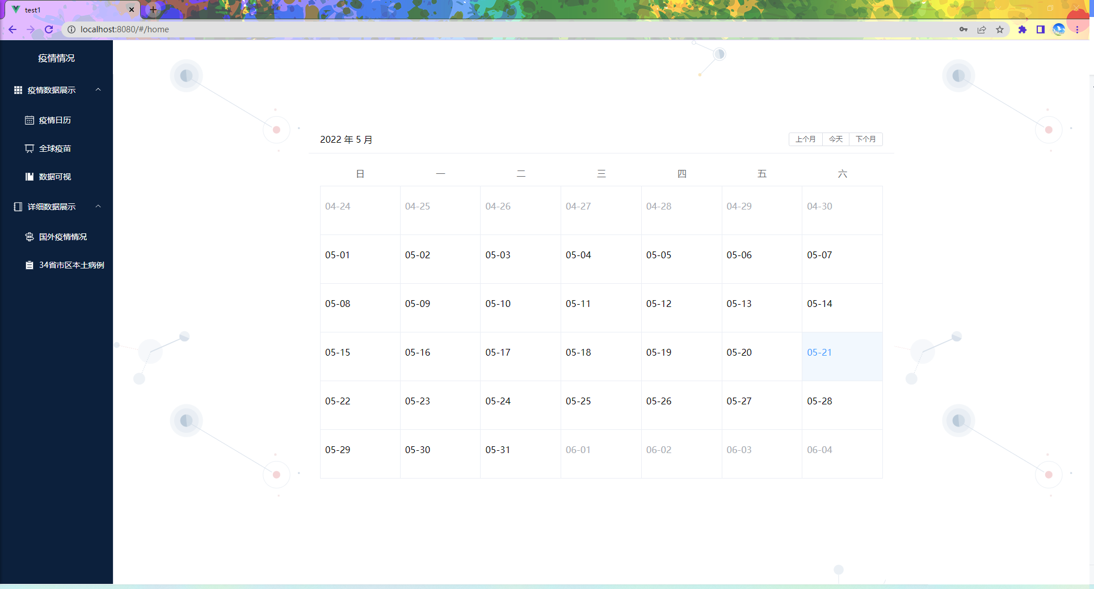
结果展示
网页总览

Slide 17
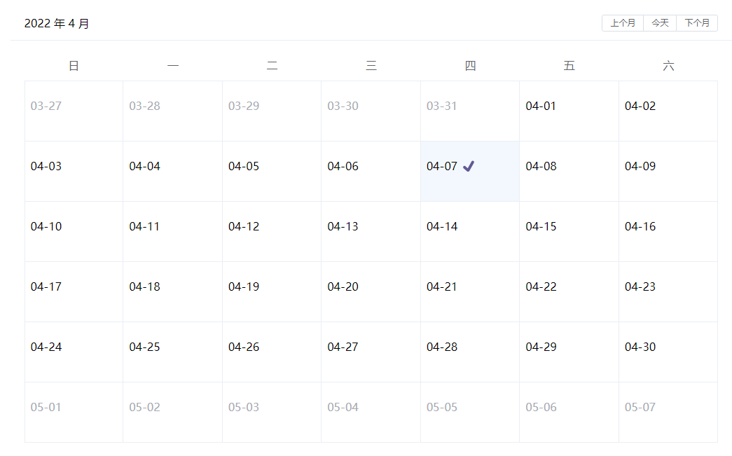
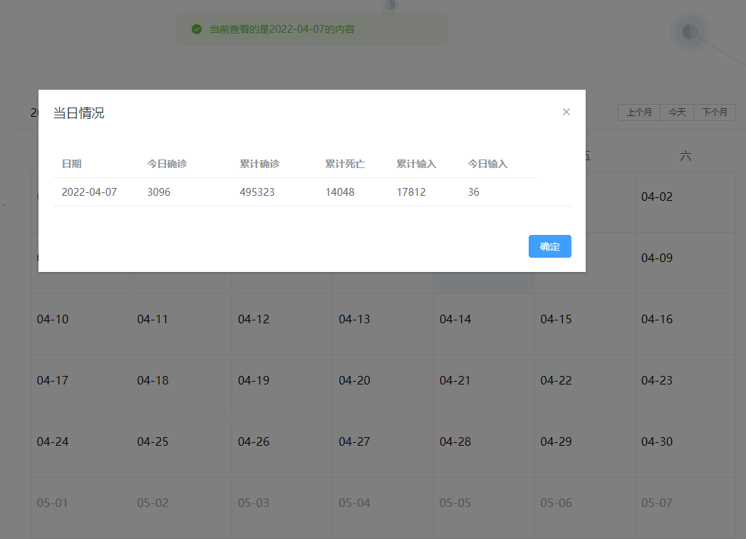
结果展示
网页展示疫情数据

Slide 18
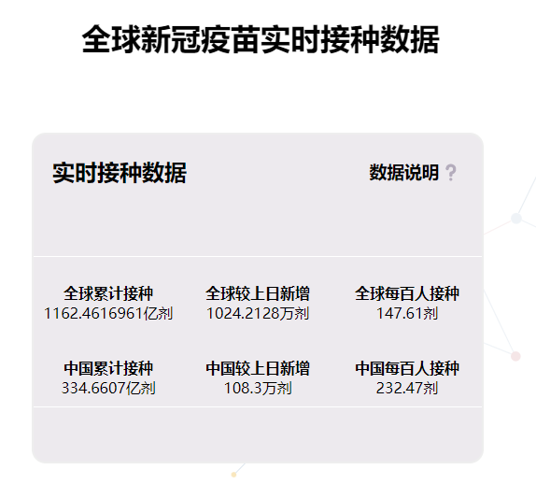
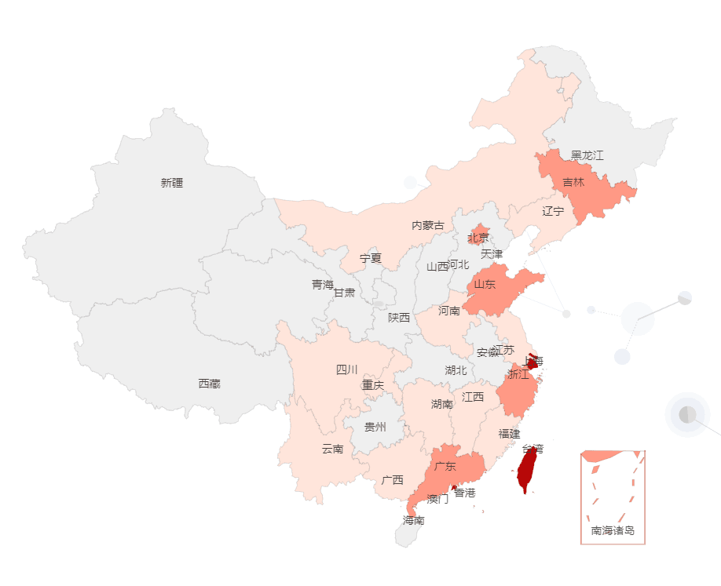
结果展示

Slide 19
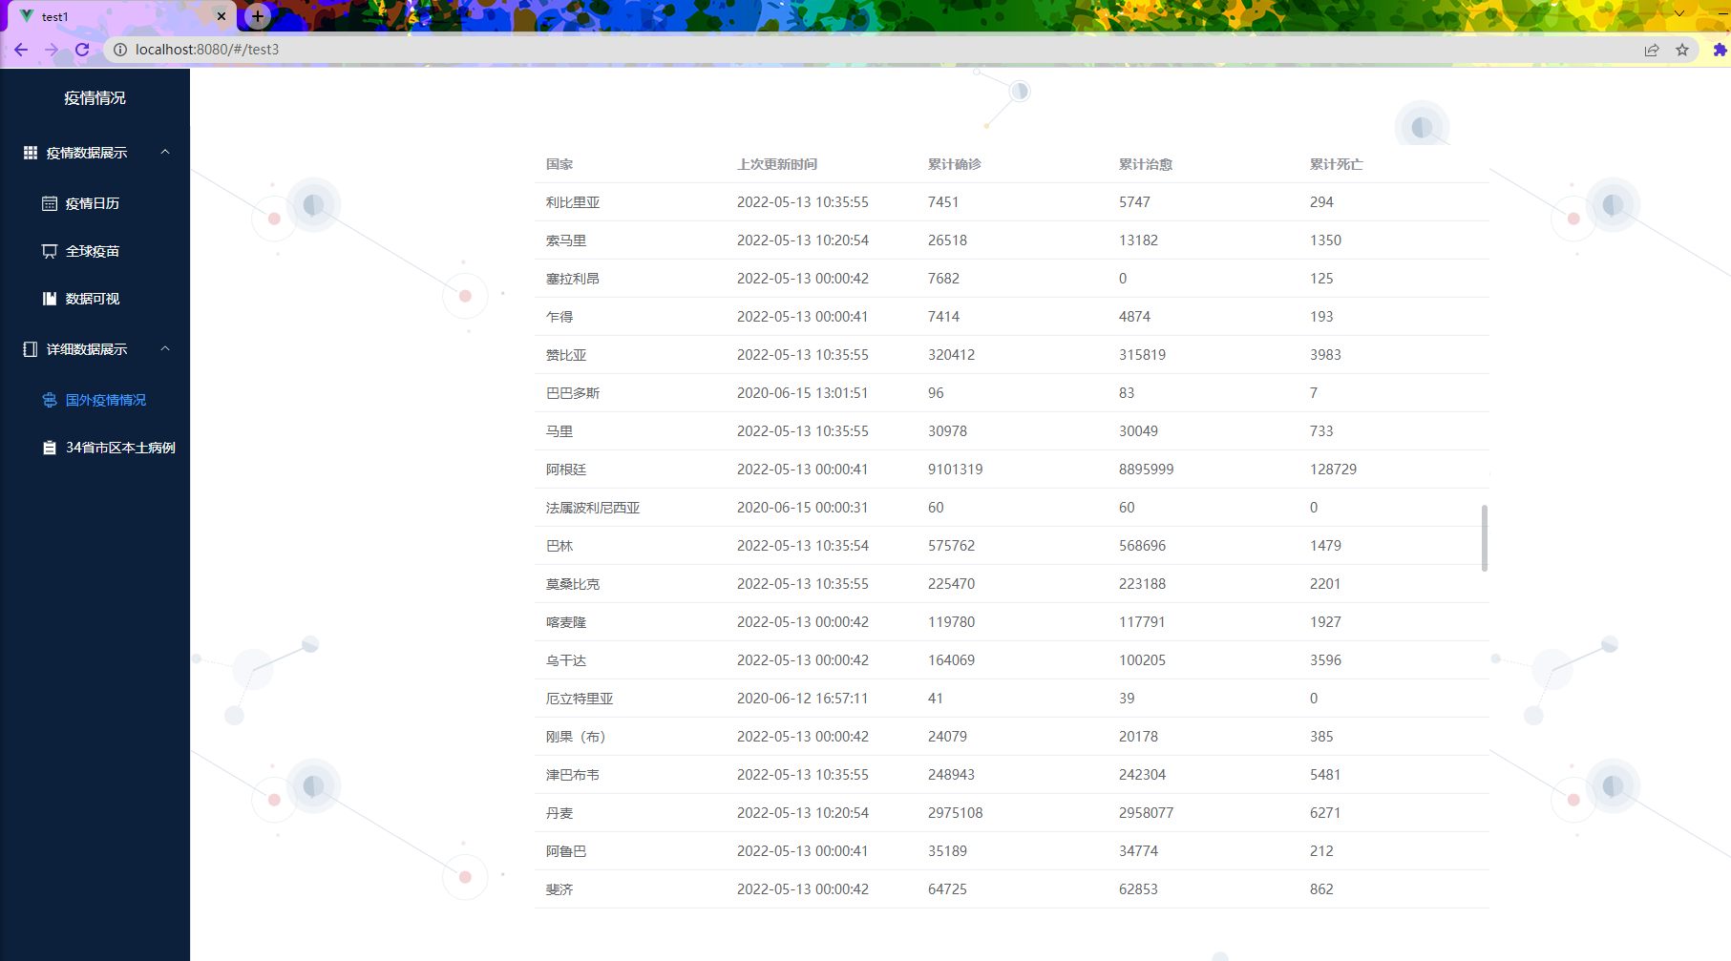
结果展示
网页总览

Slide 20
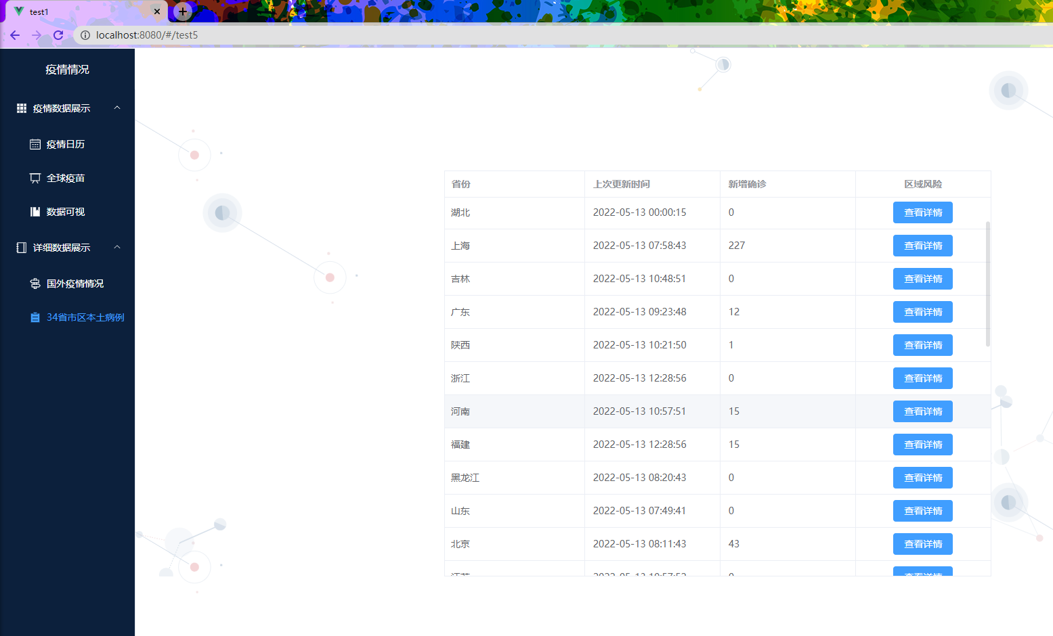
结果展示
网页总览

Slide 21
⑤
总结

Slide 22
总结
总结：完成了疫情基本数据采集与预处理，完成了疫情的数据展示和播报系统，完成了硬件实物。基于物联网技术，以esp32为主控芯片，发送网络请求获取数据。syn6288语音模块实现语音播报功能，串口屏用作数据展示。Node.js为基础搭建服务器，用vue框架实现前端网页搭建，elementui，axios，echarts为工具。经过试验，该系统可以实现获取实时的疫情数据，并且展示数据和播报数据，采集的数据也能准确传输。

Slide 23
谢谢各位老师的建议与指正！

